Slide 1
Лекція 10
Bluetooth security

Slide 2
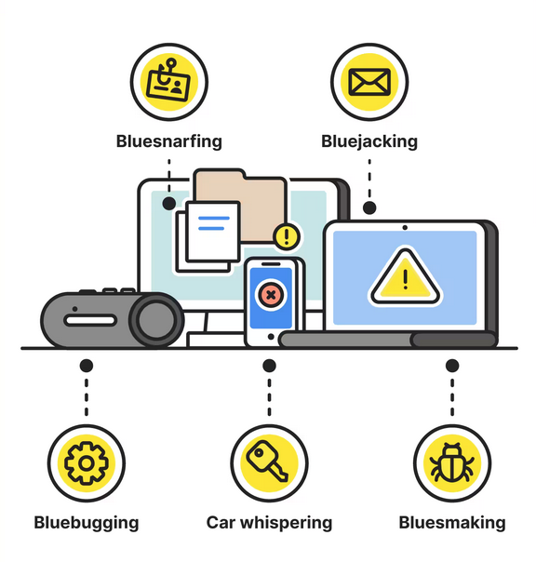
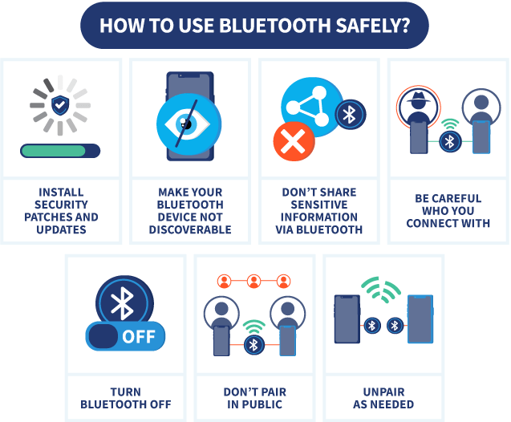
Безпека Bluetooth має першочергове значення, оскільки Bluetooth-пристрої сприйнятливі до різноманітних бездротових та мережевих атак, включаючи атаки відмови в обслуговуванні, прослуховування, атаки "людина посередині", модифікацію повідомлень та привласнення ресурсів.
Безпека Bluetooth повинна також розглядати більш конкретні атаки, пов'язані з Bluetooth, які націлені на відомі вразливості в реалізаціях та специфікаціях Bluetooth. Сюди можуть входити атаки на неналежно захищені реалізації Bluetooth, які можуть забезпечити зловмисникам несанкціонований доступ.

Slide 3
У стандарті Bluetooth вказані п’ять основних служб безпеки :
• Аутентифікація (Authentication): перевірка ідентифікації комунікаційних пристроїв на основі їхньої адреси Bluetooth. Bluetooth не забезпечує аутентифікацію власного користувача (native user).
• Конфіденційність (Confidentiality): запобігання компрометації інформації, спричиненої прослуховуванням, забезпечуючи доступ до переданих даних та перегляд переданих даних лише авторизованим пристроям.
• Авторизація (Authorization): дозволяючи керувати ресурсами, гарантуючи, що пристрій має дозвіл використовувати послугу, перш ніж дозволити це робити.
• Цілісність повідомленнь (Message Integrity): перевірка того, що повідомлення, надіслане між двома пристроями Bluetooth, не було змінено під час передачі
• Створення пари/скріплення (Pairing/Bonding): створення одного або декількох спільних секретних ключів та зберігання цих ключів для використання в наступних з’єднаннях, щоб сформувати пару надійних пристроїв.

Slide 4
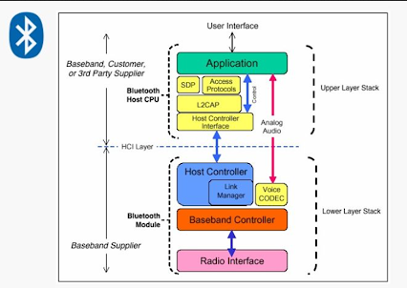
Особливості безпеки Bluetooth BR/EDR/HS
Bluetooth BR/EDR/HS визначає процедури аутентифікації та шифрування, які можуть бути застосовані на різних етапах налаштування зв'язку між одноранговими пристроями.
Канальний рівень встановлює процедуру налаштування аутентифікації та шифрування, які відбуваються до повного встановлення фізичного каналу Bluetooth.
Службовий рівень встановлює процедуру налаштування аутентифікації та шифрування, які відбуваються після того, як фізичний канал Bluetooth уже повністю встановлено та логічні канали частково встановлені.

Slide 5
До Bluetooth 2.0 були визначені три режими, які визначали, чи буде аутентифікація та шифрування застосовуватися на канальному рівні чи на рівні служби, і що таке забезпечення може бути налаштованим. Якщо обидва пристрої мають Bluetooth 2.1 або новішу версію, вони повинні використовувати четвертий режим.
Сукупно, сімейство специфікацій Bluetooth BR/EDR/HS визначає чотири режими безпеки. Кожен пристрій Bluetooth повинен працювати в одному з цих режимів, який називається Режими безпеки від 1 до 4.
Ці режими визначають, коли пристрій Bluetooth ініціює захист, а не те, чи підтримує він функції захисту.

Slide 6
Пристрої режиму безпеки 1 вважаються незахищеними.
Функціональні можливості безпеки (аутентифікація та шифрування) ніколи не ініціюються, залишаючи пристрій та з'єднання вразливими до зловмисників. По суті, пристрої Bluetooth у цьому режимі не використовують жодних механізмів, що дозволяють іншим пристроям з підтримкою Bluetooth встановлювати з'єднання.
Однак, якщо віддалений пристрій ініціює безпеку - наприклад, створення пари, аутентифікації чи запиту на шифрування - пристрій бере участь у режимі захисту 1.
Відповідно до відповідних версій специфікації Bluetooth, всі пристрої 2.0 та попередні версії можуть підтримувати режим безпеки 1, а пристрої 2.1 та новіші версії можуть використовувати режим безпеки 1 для зворотної сумісності зі старими пристроями.
Рекомендується ніколи не використовувати Режим безпеки 1.

Slide 7
У режимі безпеки 2, заходи безпеки, що забезпечуються рівнем обслуговування, процедури захисту можуть бути ініційовані після встановлення зв'язку, але до встановлення логічного каналу.
У цьому режимі захисту місцевий менеджер безпеки (local security manager як зазначено в архітектурі Bluetooth) контролює доступ до певних служб.
Централізований менеджер безпеки підтримує політику контролю доступу та інтерфейси з іншими протоколами та користувачами пристроїв. Для програм із різними вимогами до безпеки, які працюють паралельно, можна визначити різні політики безпеки та рівні довіри для обмеження доступу. Можна надати доступ до деяких послуг без надання доступу до інших послуг.
У цьому режимі вводиться поняття авторизації - процес вирішення питання, чи дозволено певному пристрою мати доступ до певної послуги.
Як правило, виявлення служби Bluetooth може виконуватися до початку будь-яких захоів безпеки (тобто автентифікації, шифрування та/або авторизації). Однак усі інші служби Bluetooth повинні вимагати всіх цих механізмів безпеки.

Slide 8
Режим безпеки 3 - це режим безпеки, що забезпечується канальним рівнем, в якому пристрій Bluetooth ініціює процедури безпеки до повного встановлення фізичного зв'язку.
Пристрої Bluetooth, що працюють у режимі захисту 3, передбачають автентифікацію та шифрування всіх з'єднань із пристроєм та до нього.
Отже, навіть виявлення послуги неможливо виконати, поки не буде виконано автентифікацію, шифрування та авторизацію.
Після аутентифікації пристрою авторизація на рівні послуги зазвичай не виконується пристроєм Security Mode 3. Однак NIST рекомендує виконувати авторизацію на рівні послуги, щоб запобігти "зловживанню автентифікацією", тобто аутентифікованому віддаленому пристрою, що використовує послугу Bluetooth, без відома власника локального пристрою.

Slide 9
Подібно до режиму захисту 2, режим захисту 4 (запроваджений у Bluetooth 2.1 + EDR) - це режим безпеки, що забезпечується на рівні послуги, в якому процедури безпеки запускаються після фізичного та логічного встановлення зв'язку. Режим безпеки 4 використовує безпечне просте сполучення (Secure Simple Pairing- SSP), в якому для генерації ключів зв'язку використовується алгоритм ECDH (Протокол Діффі-Хеллмана на еліптичних кривих).
До Bluetooth 4.0 для генерації ключа зв'язку використовувалася еліптична крива P-192, а алгоритми автентифікації та шифрування пристрою були ідентичними алгоритмам у Bluetooth 2.0 + EDR та попередніх версіях.
Bluetooth 4.1 представив функцію безпечних з'єднань, яка дозволила використовувати еліптичну криву P-256 для генерації ключів зв'язку. У Bluetooth 4.1 алгоритм аутентифікації пристрою був оновлений до схваленого FIPS коду автентифікації хеш-повідомлень, захищеного алгоритмом хеш-розряду 256-біт (HMAC-SHA-256). Алгоритм шифрування було оновлено до затвердженого FIPS AES-лічильника за допомогою CBC-MAC (AES-CCM), який також забезпечує цілісність повідомлень.

Slide 10
Вимоги безпеки до служб, захищених режимом захисту 4, слід класифікувати наступним чином:
• Рівень 4: Необхідний ключ аутентифікованого зв’язку з використанням безпечних з’єднань
• Рівень 3: Потрібний аутентифікований ключ зв’язку
• Рівень 2: Необхідний невстановлений ключ зв’язку
• Рівень 1: Не вимагається безпека
• Рівень 0: Не вимагається безпека (Дозволено лише для Service Discovery Protocol)
Коли і локальний, і віддалений пристрій підтримують функцію безпечних підключень, ключ зв’язку, генерується за допомогою безпечних з’єднань. Режим безпеки 4 вимагає шифрування для всіх служб (крім Service Discovery) і є обов’язковим для зв’язку між пристроями 2.1 та пізнішими версіями BR/EDR.
Однак для зворотної сумісності пристрій режиму безпеки 4 може повернутися до будь-якого з трьох інших режимів безпеки під час зв’язку з пристроями Bluetooth 2.0 та попередніми версіями, які не підтримують режим захисту 4. У цьому випадку рекомендується використовувати режим захисту 3

Slide 11
Режим безпеки 4 BR/EDR/HS
*FIPS (Federal Information Processing Standard) - це урядовий стандарт США (США), встановлений Національним інститутом стандартів і технологій (NIST) щодо передачі даних через бездротове з'єднання Bluetooth, для запобігання прослуховуванню та створення повноцінної безпечної бездротової передачи даних.

Slide 12
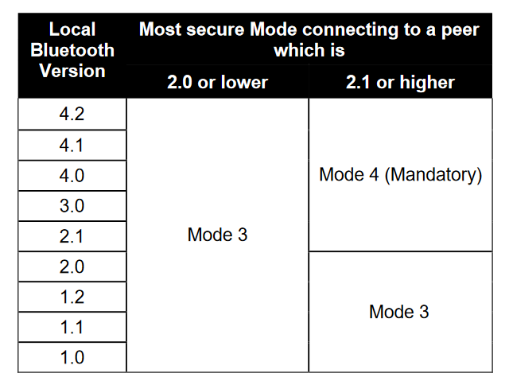
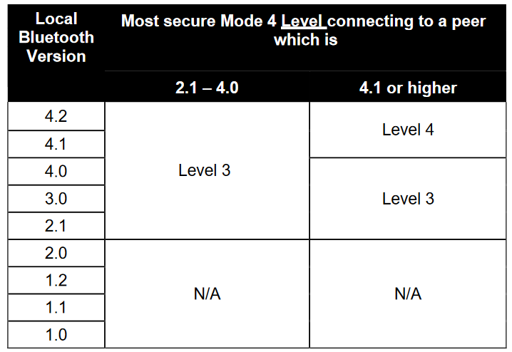
Найбільш безпечний режим, якого можна досягти, залежно від версії Bluetooth двох пристроїв, припускаючи, що пристрої 4.1 та новіші підтримують функцію безпечного з'єднання BR / EDR.

Slide 13
Створення пари та генерація ключів
Ключовим для механізмів автентифікації та шифрування, що надаються Bluetooth, є генерація секретного симетричного ключа.
У Bluetooth BR/EDR цей ключ називається Link Key, а в BLE - Long Term Key.
При режимі з’єднання зі старими пристроями в BLE генерується Short Term Key, який використовується для розподілу Slave та/або Master Long Term Key, тоді як у безпечних з'єднаннях з BLE Long Term Key генерується кожним пристроєм і не розподіляється.
Bluetooth BR/EDR виконує сполучення (тобто генерацію ключа зв'язку) одним із двох способів. Режими безпеки 2 та 3 ініціюють встановлення ключа зв’язку методом, який називається «Personal Identification Number (PIN) Pairing» (тобто, застаріле або класичне сполучення), тоді як режим захисту 4 використовує SSP.
У версіях Bluetooth 4.0 і 4.1 підключення здійснюється за допомогою автентифікованих або неаутентифікованих процедур.
У Bluetooth 4.2 безпечні підключення можуть використовуватися під час створення пари для аутентифікації пристроїв.

Slide 14
PIN/legacy pairing
Для спарення PIN / legacy з'єднання два пристрої Bluetooth одночасно отримують ключі зв'язку, коли користувач(і) вводять однаковий секретний PIN-код в один або обидва пристрої, залежно від конфігурації та типу пристрою.
Введення PIN-коду та виведення ключів представлені концептуально на слайді нижче. Зверніть увагу, що якщо PIN менше 16 байт, адреса ініціюючого пристрою (BD_ADDR) доповнює значення PIN для генерації ключа ініціалізації. Поля Ex представляють алгоритми шифрування, які використовуються під час процесів виведення ключів Bluetooth.

Slide 15
Після завершення генерації ключа посилання пристрої завершують сполучення шляхом взаємної автентифікації один одного, щоб переконатися, що вони мають однаковий ключ зв'язку. PIN-код, що використовується для сполучення Bluetooth, може варіюватися від 1 до 16 байт двійкових або, що частіше буквено-цифрових символів.
Типового чотиризначного PIN-коду може бути достатньо для ситуацій низького ризику (насправді ні! – див. частину з відомими вразливостями) ;
довший PIN-код (наприклад, 8-значний буквено-цифровий) слід використовувати для пристроїв, які потребують більш високого рівня захисту

Slide 16
Secure Simple Pairing
SSP був вперше представлений в Bluetooth 2.1 + EDR для використання в режимі безпеки 4, а потім вдосконалений в Bluetooth 4.1.
У порівнянні з PIN/legacy сполученням, SSP спрощує процес сполучення, надаючи ряд моделей асоціацій, які гнучкі з точки зору можливостей введення/виводу пристрою. SSP також покращує безпеку завдяки додаванню криптографії ECDH з відкритим ключем для захисту від пасивного прослуховування та атак "посередині" (MITM) під час сполучення. Еліптична крива, яка використовується в процесі сполучення, може бути одного з двох типів: P-192 або P-25614 (безпечні з'єднання).

Slide 17
Чотири моделі асоціацій, пропоновані в SSP:
• Числове порівняння (Numeric Comparison) було розроблено для ситуації, коли обидва пристрої Bluetooth здатні відображати шестизначне число і дозволяючи користувачеві ввести відповідь "так" чи "ні". Під час сполучення користувачеві відображається шестизначне число на кожному дисплеї та надається відповідь "так" на кожному пристрої, якщо цифри збігаються. В іншому випадку користувач відповідає "ні", і сполучення не вдається. Ключова різниця між цією операцією та використанням PIN-кодів у legacy сполученні полягає в тому, що відображене число не використовується як вхід для генерації ключа зв'язку. Тому підслуховувач, який може переглядати (або іншим чином фіксувати) відображене значення, не міг використовувати його для визначення результуючого посилання або ключа шифрування.
• Введення ключа доступу (Passkey Entry) було розроблено для ситуації, коли один пристрій Bluetooth має можливість введення (наприклад, клавіатуру), тоді як інший пристрій має дисплей, але не має можливості введення. У цій моделі пристрій, що має лише дисплей, показує шестизначне число, яке користувач вводить на пристрій із можливістю введення. Як і у випадку з цифровою моделлю порівняння, шестизначний номер, що використовується в цій транзакції, не включений у генерацію ключа зв'язку та не приносить користі прослуховувачу
• Just Works був розроблений для ситуації, коли принаймні на одному з пристроїв для сполучення немає ні дисплея, ні клавіатури для введення цифр (наприклад, гарнітури). Він виконує етап автентифікації 1 таким же чином, як і модель Numeric Comparison, за винятком того, що дисплей недоступний. Користувач повинен прийняти з'єднання, не перевіряючи розраховане значення на обох пристроях, тому Just Works не забезпечує захисту від MITM.

Slide 18
• Out of Band (OOB) був розроблений для пристроїв, які підтримують загальну додаткову бездротову мережу (наприклад, Near Field Communication (NFC)) або дротову технологію для цілей виявлення пристроїв та обміну криптографічною цінністю.
У випадку NFC, модель OOB дозволяє пристроям створювати пари, просто "натискаючи" один пристрій на інший, після чого користувач приймає сполучення одним натисканням кнопки.
Важливо зазначити, що для забезпечення максимально безпечного процесу сполучення технологія OOB повинна бути спроектована та налаштована для зменшення ефективності підслуховування та атак MITM.

Slide 19
Режим безпеки 4 вимагає від служб Bluetooth встановлення автентифікованого ключа посилання за допомогою безпечних з'єднань (рівень 4), ключа аутентифікації посилання (рівень 3), ключа неавторизованого каналу зв'язку (рівень 2) або взагалі відсутність захисту (рівень 1). З моделей асоціацій, описаних вище, усі, крім моделі Just Works, надають автентифіковані ключі посилань.
На слайді нижче показано, як встановлюється ключ посилання для SSP. Зверніть увагу, як цей метод використовує пари відкритого/приватного ключів ECDH, а не генерує симетричний ключ за допомогою PIN-коду

Slide 20
Кожен пристрій генерує власну пару відкритих та приватних ключів ECDH. Коли обидва пристрої підтримують безпечні підключення, використовуються еліптичні криві P-256, а іншому випадку - криві P-192.
Кожен пристрій надсилає відкритий ключ іншому пристрою. Потім пристрої виконують аутентифікацію на етапі 1, яка залежить від моделі асоціації, як описано вище. Після цього перший пристрій обчислює значення підтвердження E1 і відправляє його другому пристрою, який перевіряє значення.
Якщо це вдається, другий пристрій робить те саме і надсилає своє значення підтвердження E2 на перший пристрій. Припускаючи, що значення підтвердження E2 перевірено правильно, обидва пристрої обчислюють ключ зв’язку.

Slide 21
Виведення ключа зв’язку AMP із ключа зв’язку Bluetooth
Для захисту зв’язку AMP(Alternate MAC/PHY) (наприклад, IEEE 802.11, як представлено в Bluetooth 3.0), ключ зв’язку AMP походить від ключа зв’язку Bluetooth.
Універсальний ключ посилання AMP (GAMP_LK) генерується менеджером AMP у стеку хостів щоразу, коли створюється або змінюється ключ зв'язку Bluetooth.
Як показано на наступному слайді, GAMP_LK генерується за допомогою клавіші зв'язку Bluetooth (конкатеновано з собою) та розширеного ідентифікатора ключа ASCII (keyID) "gamp" як вхідних даних для функції HMAC-SHA-256.
Згодом виділений ключ зв’язку AMP (для певної комбінації AMP і довірених пристроїв) отримується із загального ключа зв’язку AMP та ідентифікатора ключа. Для ключа зв’язку AMP 802.11 ідентифікатором ключа є „802b”.

Slide 22
Для AMP IEEE 802.11 виділений ключ зв’язку AMP використовується як Pairwise Master Key зразка 802.11.

Slide 23
Аутентифікація
Процедура аутентифікації пристрою Bluetooth виконується у вигляді схеми виклик-відповідь. Кожен пристрій, що взаємодіє в процедурі автентифікації, може виконувати роль заявника, перевіряючого або обох. Позивач - це пристрій, який намагається підтвердити свою особу, а перевіряючий - пристрій, що підтверджує особу заявника. Протокол виклик-відповідь перевіряє пристрої, перевіряючи знання секретного ключа - ключа зв'язку Bluetooth. Процедура аутентифікації буває двох типів: Legacy Authentication та Secure Authentication.
Legacy Authentication виконується, коли принаймні один пристрій не підтримує безпечні підключення. Якщо обидва пристрої підтримують безпечні підключення, виконується Secure Authentication. Якщо автентифікація не вдається, пристрій Bluetooth чекає проміжок часу, перш ніж робити нову спробу. Цей інтервал часу збільшується в геометричній прогресії, щоб запобігти спробі суперника отримати доступ шляхом перемоги схеми автентифікації шляхом спроб і помилок за допомогою різних ключів зв'язку. Важливо зазначити, що цей метод не забезпечує захист від офлайн-атак для визначення ключа посилання за допомогою прослухованих кадрів сполучення та вичерпного вгадування PIN-кодів.
Зверніть увагу, що безпека, пов’язана з автентифікацією, ґрунтується виключно на секретності ключа лінії! Незважаючи на те, що адреси пристроїв Bluetooth та випадкове значення виклику вважаються загальнодоступними параметрами, ключ посилання не є таким. Ключ зв'язку отримується під час сполучення і ніколи не повинен розголошуватися за межами пристрою Bluetooth або передаватися через бездротові посилання. Однак ключ посилання передається в чистому режимі від хоста до контролера (наприклад, адаптер від ПК до USB) і зворотно, коли хост використовується для зберігання ключів. Значення виклику (challenge value), яке є загальнодоступним параметром, пов’язаним із процесом автентифікації, повинно бути випадковим і унікальним для кожної транзакції. challenge value надходить від генератора псевдовипадкових чисел у контролері Bluetooth.

Slide 24
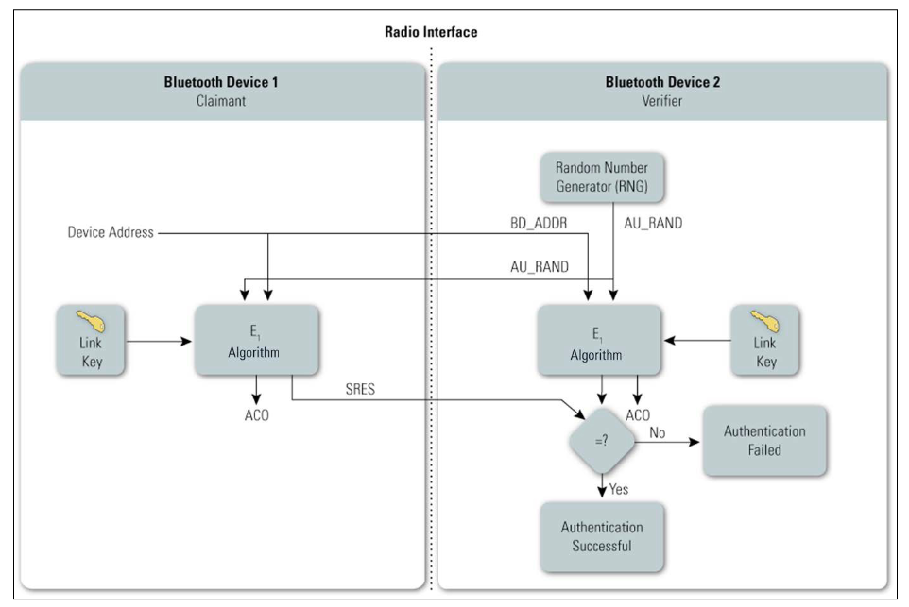
Legacy Authentication
Ця процедура застосовується, коли ключ зв’язку був згенерований за допомогою PIN-коду/ Legacy Pairing або Secure Simple Pairing за допомогою еліптичної кривої P-192. Кожен пристрій, що взаємодіє в процедурі автентифікації, називається заявником або верифікатором.

Slide 25
Етапи процесу аутентифікації:
• Крок 1. Верифікатор передає 128-бітовий випадковий виклик (AU_RAND) заявнику.
• Крок 2. Заявник використовує алгоритм E117 для обчислення відповіді аутентифікації, використовуючи свою унікальну 48-бітову адресу пристрою Bluetooth (BD_ADDR), ключ зв'язку та AU_RAND як вхідні дані. Верифікатор виконує те саме обчислення. Тільки 32 найбільш значущі біти виводу E1 використовуються для цілей автентифікації. Решта 96 біт 128-бітового виводу відомі як значення ACO, яке згодом буде використано як вхід для створення ключа шифрування Bluetooth.
• Крок 3. Заявник повертає найбільш значущі 32 біти виходу E1 як розраховану відповідь, Signed Response (SRES), до верифікатора.
• Крок 4. Верифікатор порівнює SRES від заявника із значенням, яке він обчислював.
• Крок 5. Якщо два 32-бітові значення рівні, аутентифікація вважається успішний. Якщо два 32-розрядних значення не рівні, автентифікація не вдається. Виконання цих кроків виконує односторонню автентифікацію. Стандарт Bluetooth дозволяє виконувати як односторонню, так і взаємну автентифікацію. Для взаємної автентифікації вищезазначений процес повторюється із перемиканням ролей перевіряючого та заявника.

Slide 26
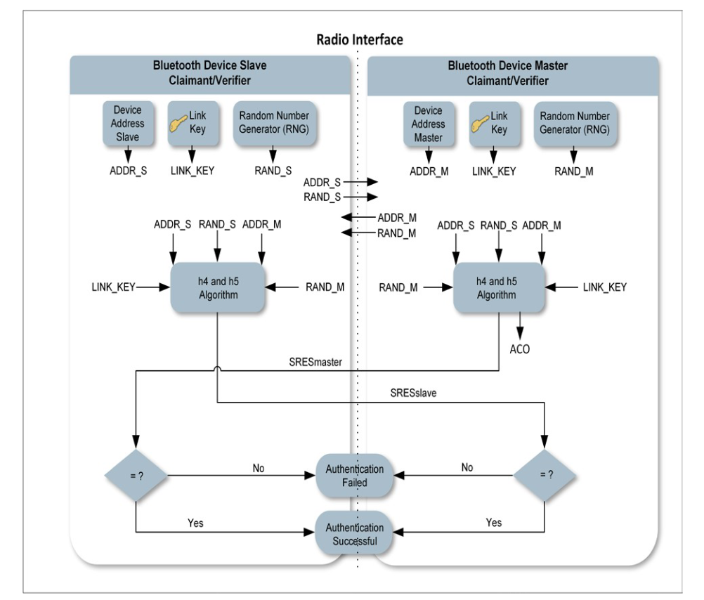
Безпечна аутентифікація
Ця процедура використовується, коли ключ зв’язку сформовано за допомогою безпечного простого сполучення з еліптичною кривою
P-256.
Кожен пристрій, що взаємодіє в процедурі автентифікації, виступає як заявником, так і верифікатором

Slide 27
Коли Master ініціює цей процес автентифікації, виконуються наступні дії:
• Крок 1. Master передає 128-бітовий випадковий виклик (RAND_M) Slave
• Крок 2: Slave передає 128-розрядний випадковий виклик (RAND_S)
• Крок 3: І Master, і Slave використовують алгоритми h4 та h518 для обчислення своїх відповідей аутентифікації, використовуючи унікальну 48-бітову адресу пристрою Bluetooth пристрою master (ADDR_M), унікальну 48-бітову адресу пристрою Bluetooth slave (ADDR_S), ключ зв’язку, RAND_M та RAND_S як вхідні дані. Тільки 32 найбільш значущі біти виводу h5 використовуються для цілей автентифікації. Решта 96 біт 128-бітового виводу відомі як значення зміщення автентифікованого шифрування (ACO), яке згодом буде використано як вхід для створення ключа шифрування Bluetooth.
• Крок 4. Slave повертає найбільш значущі 32 біти виводу h5 як обчислювану відповідь, Signed Response (SRESslave), Master.
• Крок 5: Master повертає найбільш значущі 32 біти виводу h5 як обчислювана відповідь, Signed Response (SRESmaster), на slave пристрій.
• Крок 6: Master і slave порівнюють SRES один з одним із значенням, яке вони обчислили.
• Крок 7: Якщо два 32-бітових значення рівні як для master, так і для slave, автентифікація вважається успішною. Якщо два 32-бітових значення не рівні ні на master, ні на slave пристрої, автентифікація не вдається. Коли master ініціює процес автентифікації, виконувані кроки ідентичні крокам вище, за винятком того, що порядок кроків 1 і 2 поміняли місцями

Slide 28
Конфіденційність (Confidentiality)
На додаток до режимів безпеки для створення пари та автентифікації, Bluetooth забезпечує окрему послугу конфіденційності, щоб запобігти спробам підслуховування корисного навантаження пакетів, якими обмінюються пристрої Bluetooth.
Bluetooth має три режими шифрування, але лише два з них насправді забезпечують конфіденційність.
Режими наступні:
• Режим шифрування 1 - Шифрування трафіку не виконується
• Режим шифрування 2 - Індивідуальний адресований трафік шифрується за допомогою ключів шифрування на основі окремих ключів лінії; широкомовний трафік не шифрується.
• Режим шифрування 3 - весь трафік шифрується за допомогою ключа шифрування на основі головного ключа посилання.

Slide 29
Механізм шифрування, що використовується в режимах шифрування 2 та 3, може базуватися або на потоковому шифрі E0, або на AES-CCM.
Ключ шифрування (Kc), отриманий за допомогою будь-якого механізму, може відрізнятися за довжиною з кроком в один байт від 1 байта до 16 байт, як встановлено під час процесу узгодження, який відбувається між master і slave. Під час цього узгодження master робить пропозицію щодо розміру ключа для slave.
Початковий розмір ключа, запропонований master, запрограмований у контролер виробником і не завжди становить 16 байт. У реалізаціях продукту можна встановити параметр «мінімально прийнятний» розмір ключа, щоб запобігти зловмисному користувачеві зменшити розмір ключа до мінімуму 1 байт, що зробить посилання менш безпечним.
Режим безпеки 4, введений у Bluetooth 2.1 + EDR, вимагає використання шифрування для всього трафіку даних, за винятком пошуку служби.

Slide 30
Алгоритм шифрування E0
Ключ шифрування, наданий алгоритму шифрування, створюється за допомогою внутрішнього генератора ключів (KG). KG виробляє ключі потокового шифрування на основі 128-бітового ключа зв'язку, який э секретним і зберігається в пристроях Bluetooth; 128-бітове випадкове число (EN_RAND); і 96-бітове значення ACO.
ACO створюється під час процедури автентифікації.
COF - це 96-розрядний номер зміщення шифрування, який є конкатенацією головного та веденого BD_ADDR для основних ключів зв'язку, і є ACO для інших ключів посилань .
Процедура шифрування Bluetooth E0 базується на потоковому шифрі E0.
Вихідний потік ключів ХOR з бітами корисного навантаження і надсилається на приймальний пристрій. Цей потік ключів створюється за допомогою криптографічного алгоритму, заснованого на регістрах лінійного зсуву зворотного зв'язку (linear feedback shift registers -LFSR).
Функція шифрування приймає в якості вхідних даних: адресу master (BD_ADDR), 128-бітове випадкове число (EN_RAND), номер слота на основі pickonet clock та ключа шифрування, який при комбінуванні ініціалізує LFSR перед передачею кожного пакета, якщо шифрування увімкнено. Номер слота, який використовується в потоковому шифрі, змінюється з кожним пакетом; механізм шифрування також реініціалізується з кожним пакетом, тоді як інші змінні залишаються статичними.

Slide 31
Важливо зауважити, що E0 не є алгоритмом, затвердженим FIPS, і він переглядається з точки зору алгоритмічної міцності. Опублікована теоретична атака з відомим відкритим текстом може відновити ключ шифрування в 238 обчисленнях, порівняно з атакою грубої сили, для кої потрібно буде здійснити перевірку 2128 можливих ключів.
Якщо для зв’язку потрібен криптографічний захист, схвалений FIPS (наприклад, для захисту конфіденційної інформації, що передається федеральними агентствами), цей захист може бути досягнутий шляхом розшарування шифрування, затвердженого FIPS на рівні програми, над власним шифруванням Bluetooth.

Slide 32
Алгоритм шифрування AES-CCM
Ключ шифрування, наданий алгоритму шифрування, створюється за допомогою функції h3. Функція h3 створює ключі потокового шифрування на основі 128-бітового ключа зв'язку, що є секретним і зберігається в пристроях Bluetooth; унікальна 48-розрядна адреса пристрою Bluetooth master; унікальна 48-розрядна адреса пристрою Bluetooth slave; фіксований ідентифікатор ключа “btak”; і 96-бітове значення ACO. ACO виробляється під час процедури автентифікації.
Ключ шифрування скорочується, приймаючи 128 найбільш значущих бітів оригінального ключа шифрування. Процедура шифрування Bluetooth AES-CCM базується на RFC 3610, Advanced Encryption Standard - Counter with Cipher Block Chaining-Message Authentication Code.
Функція шифрування AES-CCM приймає як вхідні дані: ключ шифрування, nonce шифрування та біти корисного навантаження.
Формат nonce буває двох типів: формат лічильника корисного навантаження, який використовується для пакетів асинхронного підключення (ACL), і формат clock (який також включає 11-розрядний лічильник днів), який використовується для покращеного орієнтованого на синхронне підключення (eSCO ) пакетів. Коли ввімкнено шифрування AES-CCM, пакети ACL включають 4-октетну перевірку цілісності повідомлень (MIC). Пакети eSCO не включають MIC.

Slide 34
Рівні довіри, рівні безпеки служби та авторизація
На додаток до чотирьох режимів безпеки, Bluetooth забезпечує різні рівні довіри та безпеки послуг.
Два рівні довіри Bluetooth є надійними та ненадійними. Надійний пристрій має фіксовані відносини з іншим пристроєм і має повний доступ до всіх служб. Недовірений пристрій не має встановлених зв’язків з іншим пристроєм Bluetooth, що призводить до того, що ненадійний пристрій отримує обмежений доступ до послуг.
Доступні рівні захисту послуг залежать від використовуваного режиму захисту. Для режимів безпеки 1 та 3 рівні безпеки служби не вказані.
Для режиму безпеки 2 можна забезпечити виконання наступних вимог безпеки:
• Потрібна аутентифікація
• Потрібне шифрування.
• Потрібна авторизація
Таким чином, доступні рівні безпеки служби включають будь-яку комбінацію вищезазначеного, включаючи відсутність захисту (як правило, використовується лише для виявлення служби). Шифрування BR/EDR неможливо виконати без аутентифікації, оскільки ключ шифрування походить від артефакту процесу аутентифікації.

Slide 35
Для режиму захисту 4 специфікація Bluetooth визначає п’ять рівнів безпеки служб Bluetooth для використання під час SSP.
Рівні безпеки послуги такі:
• Рівень обслуговування 4 - вимагає захисту та шифрування від MITM із використанням 128-бітової еквівалентної міцності для ключів зв'язку та шифрування; взаємодія з користувачем є прийнятною.
• Рівень обслуговування 3 - вимагає захисту та шифрування від MITM; взаємодія з користувачем є прийнятною.
• Рівень обслуговування 2 - вимагає лише шифрування; захист від MITM не потрібен.
• Рівень обслуговування 1 - захист від MITM та шифрування не потрібні. Мінімальна взаємодія з користувачем.
Рівень обслуговування 0 - не потрібен захист від MITM, шифрування або взаємодія з користувачем.
Архітектура Bluetooth дозволяє визначати політики безпеки, які можуть встановлювати довірчі відносини таким чином, щоб навіть надійні пристрої могли отримати доступ лише до певних служб. Хоча базові протоколи Bluetooth можуть аутентифікувати лише пристрої, а не користувачів, аутентифікація на основі користувачів все ще можлива. Архітектура безпеки Bluetooth (через менеджер безпеки) дозволяє програмам застосовувати більш детальні політики безпеки. Рівень посилань, на якому працюють спеціальні засоби управління безпекою Bluetooth, є прозорим для засобів захисту, накладених рівнями додатків. Таким чином, аутентифікація на основі користувачів та дрібний контроль доступу в рамках системи безпеки Bluetooth можливі через рівні додатків, хоча це виходить за рамки специфікації Bluetooth.

Slide 36
Режими та рівні безпеки в BLE
Режими безпеки в BLE подібні до режимів безпеки рівня BR/EDR (тобто режими безпеки 2 та 4), оскільки кожна служба може мати свої власні вимоги до безпеки. Однак ВLE також визначає, що кожен запит на послугу може також мати свої вимоги до безпеки.
Пристрій забезпечує виконання вимог безпеки, пов’язаних із послугами, дотримуючись відповідного режиму та рівня безпеки.
• Low energy Security Mode 1 має кілька рівнів, пов’язаних із шифруванням. Рівень 1 не визначає ніякого захисту, тобто автентифікація та шифрування не ініціюються. Рівень 2 вимагає неаутентифікованого поєднання з шифруванням. Рівень 3 вимагає автентифікованого поєднання з шифруванням. 4.2 додано Рівень 4, який вимагає автентифікованого безпечного з'єднання з низьким енергоспоживанням та шифрування.
• Low energy Security Mode 2 має кілька рівнів, пов'язаних із підписанням даних. Підпис даних забезпечує надійну цілісність даних, але не конфіденційність. Рівень 1 вимагає неаутентифікованого поєднання з підписанням даних. Рівень 2 вимагає автентифікованого сполучення з підписом даних.

Slide 37
Якщо конкретний запит на послугу та пов'язана з нею служба мають різні режими та/або рівні захисту, переважні вимоги до безпеки переважають.
Наприклад, якщо потрібен режим захисту рівня 1 рівня 3, то вимоги режиму безпеки рівня 1 рівня виконуються.
Оскільки Режим безпеки 1 рівня 4 вимагає автентифікованого сполучення та шифрування безпечних з'єднань із низьким енергоспоживанням за допомогою AES-CMAC та еліптичної кривої P-256, NIST вважає цей режим найбільш безпечним із цих режимів/рівнів та настійно рекомендує використовувати його для всіх низькоенергетичних з'єднань у 4.2.
Для з'єднань 4.0 та 4.1 з низьким енергоспоживанням NIST настійно рекомендує використовувати Режим безпеки 1 рівня 3, оскільки він вимагає автентифікованого сполучення та шифрування, хоча і не такого сильного (без використання еліптичної кривої P-256) рівня, як рівень 4.
Режим безпеки 1 Рівень 1 є найменшим безпечний і ніколи не повинен використовуватися. Окрім того, оскільки режим безпеки 2 не забезпечує шифрування, режим безпеки 1 рівня 4 та 3 набагато кращий перед режимом безпеки 2. З низьким енергоспоживанням 4.2 додано режим безпечного з'єднання, який вимагає, щоб для усі служби, за винятком тих, які потребують лише режиму захисту 1 рівня 1. Це забезпечить використання лише фізично затверджених алгоритмів на фізичному транспорті з низьким енергоспоживанням.
Режим безпечних з'єднань не є сумісним із пристроями з низьким енергоспоживанням 4,0 або 4,1, оскільки вони не підтримують еліптичну криву P-256

Slide 38
BLE pairing
4.2 додали low energy Secure Connection pairing, яке low energy pairing, щоб використовувати схвалені FIPS алгоритми (AES-CMAC та еліптична крива P-256).
4.0 та 4.1 le pairing було перейменовано на le legacy pairing у 4.2. Хоча le legacy pairing використовує назви методів поєднання з BR/EDR SSP, воно не використовує криптографію на основі ECDH і не забезпечує захист від прослуховування. Отже, для всіх методів сполучення, крім OOB із 128-бітовим TK, спадкове спадання низької енергії слід вважати порушеним, оскільки якщо зловмисник може захопити кадри спарювання, він або вона може визначити отриманий LTK. З цієї причини, коли потрібен захист від прослуховування, слід використовувати сполучення безпечного з'єднання з низьким енергоспоживанням.
Low energy legacy pairing типів використовує перенесення ключів, а не узгодження ключів для всіх ключів (LTK, IRK та CSRK), тому необхідний етап розподілу ключів під час low energy pairing. При low energy Secure Connection pairing кожен пристрій самостійно генерує LTK, тому необов'язковий крок розподілу ключів дозволяє обмінюватися ключами IRK та CSRK при сполученні безпечного з'єднання з низьким енергоспоживанням. low energy legacy pairing при цьому два пристрої узгоджують тимчасовий ключ (TK) під час сполучення, значення якого залежить від використовуваного методу сполучення. Потім пристрої обмінюються випадковими значеннями і формують короткостроковий ключ (STK) на основі цих значень і ТЗ. Потім посилання шифрується за допомогою STK, що забезпечує безпечний розподіл LTK, IRK та CSRK.

Slide 40
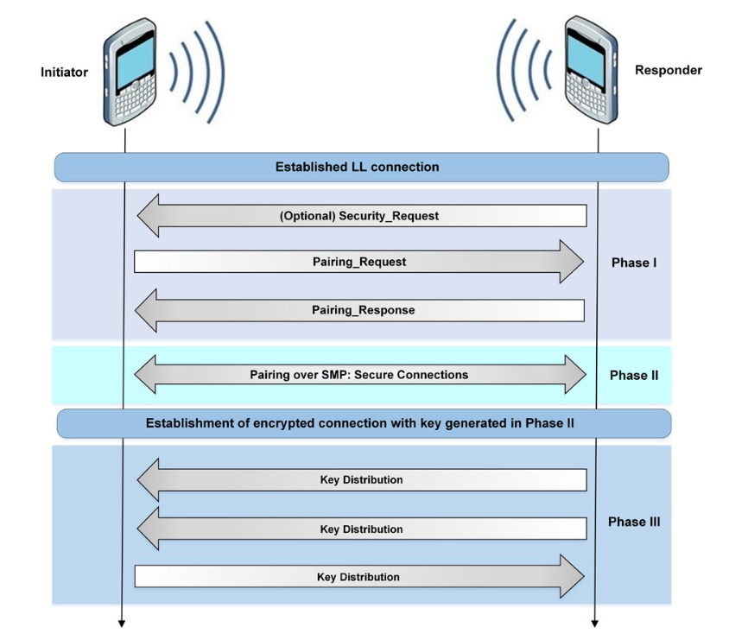
Low energy Secure Connections pairing починається з того, що два пристрої діляться своїми можливостями вводу-виводу та вимогами безпеки. Після цього спільно використовуютьсявідкриті ключі. Зверніть увагу, що low energy Secure Connections pairing лише генерує LTK з BLE . Посилання зашифровано за допомогою LTK, що дозволяє безпечно розповсюджувати IRK та CSRK.

Slide 41
Загрози для Bluetooth
Bluetooth пропонує кілька можливостей та переваг, але переваги надаються не без ризику. Bluetooth і пов'язані з ним пристрої сприйнятливі до загальних бездротових мережевих загроз, таких як атаки відмови в сервісі, прослуховування, атаки MITM, модифікація повідомлень та привласнення ресурсів, а також загрожують більш конкретні атаки, пов'язані з Bluetooth, такі як наступні:
• Bluesnarfing дозволяє зловмисникам отримати доступ до пристрою з підтримкою Bluetooth, використовуючи недолік прошивки на старих (близько 2003 р.) пристроях. Ця атака змушує підключатися до пристрою Bluetooth, дозволяючи отримати доступ до даних, що зберігаються на пристрої, включаючи міжнародну ідентифікацію мобільного обладнання пристрою (IMEI). IMEI - це унікальний ідентифікатор кожного пристрою, який зловмисник потенційно може використовувати для маршрутизації всіх вхідних дзвінків з пристрою користувача на пристрій зловмисника.
• Bluejacking - це атака на мобільні пристрої з підтримкою Bluetooth, такі як мобільні телефони. Зловмисник ініціює блюджек, надсилаючи небажані повідомлення користувачеві пристрою з підтримкою Bluetooth. Фактичні повідомлення не завдають шкоди пристрою користувача, але можуть спонукати користувача відповісти якимось чином або додати новий контакт до адресної книги пристрою. Ця атака надсилання повідомлень нагадує атаки на спам та фішинг проти користувачів електронної пошти. Bluejacking може завдати шкоди, коли користувач ініціює відповідь на повідомлення bluejacking, надіслане зі шкідливим наміром.
• Bluebugging використовує недолік безпеки в прошивці деяких старих (близько 2004 р.) Пристроїв Bluetooth, щоб отримати доступ до пристрою та його команд. Ця атака використовує команди пристрою без інформування користувача, дозволяючи зловмиснику отримувати доступ до даних, здійснювати телефонні дзвінки, підслуховувати телефонні дзвінки, надсилати повідомлення та використовувати інші послуги чи функції, пропоновані пристроєм

Slide 42
• Car Whisperer - це програмний інструмент, розроблений європейськими дослідниками безпеки, який використовує використання стандартного (невипадкового) ключа доступу в автомобільних комплектах Bluetooth для вільних рук, встановлених у автомобілях. Програмне забезпечення Car Whisperer дозволяє зловмиснику надсилати або отримувати звук з автомобільного комплекту. Зловмисник може передавати звук на динаміки автомобіля або отримувати звук (підслуховування) від мікрофона в машині.
• Відмова в обслуговуванні. Як і інші бездротові технології, Bluetooth сприйнятливий до DoS-атак. Вплив включає приведення інтерфейсу Bluetooth пристрою в непридатність та розрядження акумулятора пристрою. Такі типи атак не є значущими, і через близькість, необхідну для використання Bluetooth, зазвичай можна легко запобігти, просто перемістившись за межі діапазону.
• Fuzzing Attacks. Bluetooth Fuzzing Attacks складаються з надсилання неправильних або нестандартних даних на радіопристрій Bluetooth пристрою та спостереження за реакцією пристрою. Якщо робота пристрою сповільнюється або зупиняється цими атаками, у стеку протоколів потенційно може виникнути серйозна вразливість.
• Pairing Eavesdropping. PIN-код/застаріле сполучення (Bluetooth 2.0 та новіші версії) та застаріле сполучення з низьким рівнем енергії сприйнятливі до атак підслуховування. Успішний підслуховувач, який збирає всі кадри сполучення, може визначити секретний ключ (ключові дані), який має достатньо часу, що дозволяє видавати себе за надійний пристрій та активно / пасивно розшифровувати дані.
• Secure Simple Pairing Attacks. Ряд методів може змусити віддалений пристрій використовувати Just Works SSP, а потім використати його відсутність захисту MITM (наприклад, атакуючий пристрій заявляє, що він не має можливостей введення/виведення). Крім того, фіксовані ключі можуть дозволити зловмиснику також виконувати атаки MITM.

Slide 43
Три основні вразливості, які загрожують користувачам BLE:
Підслуховування: як випливає з назви, підслуховування відноситься до стороннього пристрою, що може прослуховувати дані, якими обмінюються два сполучених пристрою. З'єднання між двома сполученими пристроями створює ланцюжок довіри. Ланцюг розривається при віддаленні одного з пристроїв. Зловмисник може використовувати номер пристрою для доступу до інших Bluetooth-пристроїв. Навіть якщо ключі шифрування/розшифрування повинні були бути видалені, атакуючий може офлайново брутфорсити PIN, використовуючи Bluetooth Sniffer (на основі ідентифікатора пристрою). Як тільки PIN-код буде отримано, пристрій може бути легко зламано.
Атаки «людина посередині» (MITM). Атаки «людина посередині» включають сторонній пристрій, що імітує пристрій користувача, обманюючи два легітимних пристрої, змушуючи їх повірити в те, що вони пов'язані один з одним, коли насправді пристрої підключені до імітатора (посередника). Цей тип атаки дозволяє зловмисникові/імітаторові отримати доступ до всіх даних, якими обмінюються пристрої, а також маніпулювати даними, видаляючи або змінюючи їх, перш ніж вони досягнуть відповідного пристрою.
Відмова в обслуговуванні і Fuzzing атака. Оскільки більшість бездротових пристроїв в наші дні працюють на вбудованих акумуляторних батареях, ці пристрої схильні до ризику атак типу «відмова в обслуговуванні» (DoS). DoS-атаки піддають систему частих збоїв, що призводить до повного виснаження її батареї. Fuzzing атаки також призводять до збою систем, оскільки зловмисник може відправляти спотворені або нестандартні дані на радіомодуль пристрої Bluetooth і перевіряти його реакцію, що в кінцевому підсумку може збити з пантелику пристрій.

Slide 44
BlueBorne дозволяє отримати контроль над пристроєм або використовувати одну з вразливостей для проведення атаки Man-In-The-Middle. Майже у всіх випадках уразливості призводять до часткового витоку даних з оперативної пам'яті пристрою.
Вектор атаки BlueBorne має кілька етапів.
По-перше, зловмисник виявляє навколо себе активних з'єднань Bluetooth. Пристрої можна ідентифікувати, навіть якщо вони не встановлені в режим «для пошуку».
Далі зловмисник отримує MAC-адресу пристрою, яка є унікальним ідентифікатором цього конкретного пристрою. Проводячи зондування пристрою, зловмисник може визначити, яку операційну систему використовує його жертва, і відповідно налаштувати свій експлойт.
Потім зловмисник використає уразливість при реалізації протоколу Bluetooth на відповідній платформі та отримає доступ, необхідний йому для реалізації своєї зловмисної мети. На цьому етапі зловмисник може вибрати створення атаки "Людина в середині" та керування зв'язком пристрою, або взяти повний контроль над пристроєм і використовувати його для широкого кола кіберзлочинних цілей.

Slide 45
Fixed Coordinate Invalid Curve Attack- це нова атака, яка може бути застосована до всіх поточних pairing протоколів Bluetooth. Атака спирається на виявлені недоліки дизайну протоколу. Використовуючи атаку, можна використати цю вразливість, щоб виявити ключ шифрування пристроїв жертви та використовувати його для дешифрування та підробки даних без обізнаності користувача.
Під час процесу сопряження пристроїв «домовляються» про створення загального закритого ключа, який буде надалі використовуватися для шифрування даних. Першопочатковий обмен данними відбувається по незахищеному радіоканалу в рамках протоколу еліптичної кривої Діффі-Хеллмана (ECDH). Підчас співпраці двох пристроїв встановлюється канал, створюється загальний секретний ключ зв'язку. Якщо обидва пристрої зберігають один і той же ключ зв'язку, вони називаються спареними або спряженими. Пристрій, який хоче з'єднатися лише із захищеним пристроєм, може криптографічно засвідчити ідентифікатор інших пристроїв, гарантію, що є тим же самим пристроєм, з якою оновлене сопрягалось. Після того, як буде створений ключ зв'язку, зв'язок за комунікаційним протоколом Asynchronous Connection-Less (ACL) між пристроями, може бути зашифрований для захисту обмінних даних від обслуговування. Користувач може за власним бажанням усунути ключі зв'язку з пристрою, яким він управляє, що розриває сопряжение між пристроями. Отже, другий пристрій із минулої «пари» пристроїв може все ще зберігати ключ зв'язку для пристроїв, з яким він більше не захищений. В багатьох випадках проводиться занадто проста перевірка параметрів еліптичної кривої, що використовується для шифрування. Це введення дозволяє атакуючим, що знаходяться в зоні прийому сигналів, здійснювати підстановки некорректного відкритого ключа в процесах передачі Bluetooth-пристроїв і з високою ймовірністю нав'язування сесійного ключа, застосовуваного для шифрування каналів зв'язку.

Slide 46
Bleedingbit (CVE-2018-16986, атакується ряд пристроїв Cisco і Meraki) викликає переповнення буфера за допомогою відправки підготовленого пакета даних через Bluetooth з подальшим перехопленням контролю над пристроєм.
Дослідники безпеки з компанії "Armis" назвали дану уразливість "Bleeding Bit", тому що перший баг викликає перемикання вищого біта в пакет Bluetooth що викликає переповнення пам'яті, або «пропускати» ("bleed") - коли зловмисник може використовувати шкідливий код в пристроях Cisco або Meraki.
Атака використовує пакети Bluetooth Advertising. Ця функціональність може бути задіяна в рекламних або інформаційних цілях і передбачає обмін даними без авторизації пристроїв. Дані можуть розсилатися стаціонарної точкою доступу, а можуть збиратися від клієнтів. Саме процес збору експлуатується в передбачуваної атаці. Він може застосовуватися, наприклад, для ідентифікації покупців в магазині, у яких на смартфоні встановлено певний додаток. Загалом, це така неочевидна функціональність, яка, як тепер стало відомо, може мати застосування, несподівані як для клієнтів, так і для компаній - власників інфраструктури.

Slide 47
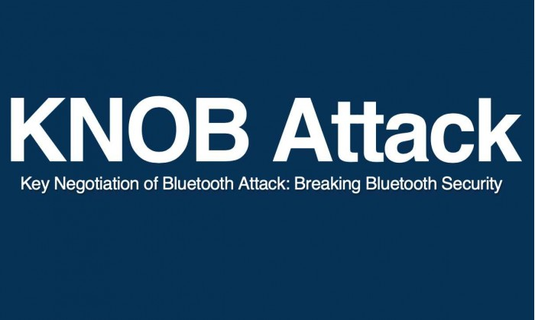
Атака Key Negotiation Of Bluetooth (KNOB)
Вразливість, за інформацією дослідників, міститься в можливості Bluetooth-пристроїв самостійно призначати довжину ключа для шифрування інформації. Максимальна довжина ключа - 16 байт. Чим менше його розрядність, тим вища ймовірність його злому шляхом перебору символів. Зловмисник може перехопити і відправити жертві ключ з розрядністю всього в 1 байт. Зловмисник повинен перебувати фізично поруч з цільовим пристроєм або пристроями. Атака може бути виконана тільки під час узгодження або повторного узгодження з'єднання парного пристрою, тобто поточні сеанси не можуть бути атаковані. Крім того, обидва пристрої повинні бути вразливі для атаки.

Slide 48
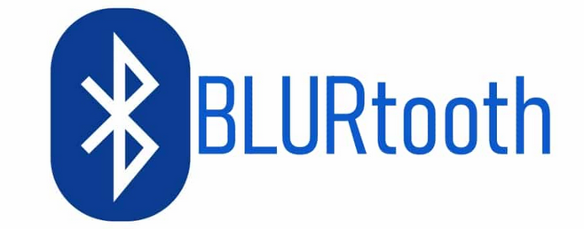
BLURTooth
Уразливість в компоненті стандарту Cross-Transport Key Derivation (CTKD) виявлена на стику двох варіантів з'єднання Bluetooth - традиційного Basic Rate/Enhanced Data Rate та енергоефективного Bluetooth Low Energy. Щоб не авторизуватись двічі по різних протоколах, в пристроях, що підтримують і BR/EDR, і BLE, генеруються загальні ключі тривалого терміну дії. Специфікація дозволяє перезаписувати ключі, якщо потрібно більш надійний режим передачі даних. Але в результаті з пристроєм можна встановити зв'язок або зовсім без належної авторизації, або захист з'єднання легко зламуються.

Slide 49
BLESA (Bluetooth Low Energy Spoofing Attack)
Дозволяє підключатися до інших пристроїв без авторизації, імітуючи процедуру відновлення з'єднання після розриву зв'язку. На практиці це виглядає так: до смартфону підключено пристрій (наприклад, фітнес-трекер), потім з'єднання з ним обривають і підключають до смартфону пристрій атакуючого. Додаткова авторизація не потрібна, а перехопити ідентифікатор легітимного пристрої легко, так як ці дані передаються відкритим текстом. Простота повторного підключення пристрою обернулася дірою в безпеці.

Slide 50
Процес "повторного підключення« відбувається після того, як два пристрої BLE (клієнт і сервер) автентифікували один одного під час операції сполучення. Повторне підключення відбувається, коли пристрої Bluetooth виходять за межі діапазону, а потім знову повертаються в діапазон пізніше. Зазвичай при повторному підключенні два пристрої BLE повинні перевіряти криптографічні ключі один одного, узгоджені під час процесу сполучення, а також підключатись і продовжувати обмін даними через BLE. Офіційна специфікація BLE не містить досить суворих обмежень для опису процесу повторного підключення. Як результат, дві системні проблеми увійшли в реалізацію програмного забезпечення BLE вниз по ланцюгу постачання програмного забезпечення: - Аутентифікація під час повторного підключення пристрою є необов’язковою замість обов’язкової.
- Аутентифікацію потенційно можна обійти, якщо пристрій користувача не зможе примусити пристрій IoT аутентифікувати передані дані. Ці дві проблеми залишають двері відкритими для атаки BLESA - під час якої зловмисник, що знаходиться поруч, обходить перевірки повторного підключення та надсилає підроблені дані на пристрій BLE з некоректною інформацією, і спонукають людських операторів та автоматизовані процеси приймати помилкові рішення.
https://www.usenix.org/system/files/woot20-paper-wu.pdf

Slide 53
Дякую за увагу!

